Slide 1

复合求积 Composite Quadrature
Huazhong University of
Science and Technology
人工智能与自动化学院
刘雪明
电话：87543563
办公室：南一楼西303
xm_liu@hust.edu.cn

Slide 2
复合求积
高次插值有Runge 现象,高阶Newton-Cotes公式会出现数值不稳定,
低阶Newton-Cotes公式有时又不能满足精度要求.
解决这个矛盾的办法：将积分区间[a,b]分成若干小区间,在每个小区间上用低阶求积公式计算,然后将它们加起来,这就是复合求积方法.

Slide 3
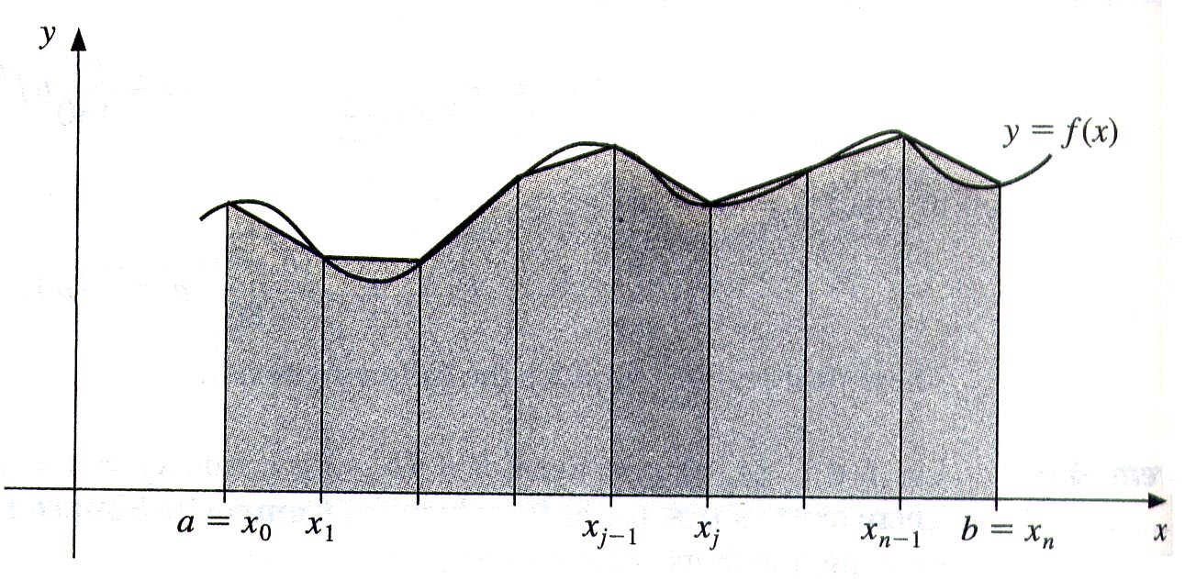
复合梯形公式
对于定积分,将积分区间［a,b］分成n个相等的子区间［x_{i},x_{i+1}］,这里步长
在每一个子区间［ x_{i},x _{i+1} ］上使用梯形公式,则

Slide 4
在每个区间上有
相加后得
复合梯形公式为
= T_{n}

Slide 5
误差余项
若f″(x)在［a,b］上连续,由连续函数的介值定理,存在某一ξ∈(a,b)使得
因而其误差余项可改写为

Slide 6

§2 Composite Quadrature
➢ 复化 Simpson 公式：
4
4
4
4
4
= S_{n}
注：为方便编程，可采用另一记法：令 n’ = 2n 为偶数， 这时 ，有

Slide 7
复化 Cotes 公式
= C_{n}
式中

Slide 8

➢ 收敛速度：
定义
若一个积分公式的误差满足 且C ≠ 0，则称该公式是 p 阶收敛的。
~
~
~
例：计算
运算量基本相同
解：
其中
= 3.138988494
其中
= 3.141592502

Slide 9
例2 若用复合梯形公式计算积分
问积分区间要等分多少才能保证有五位有效数字?
因为
解：
又
当0＜x＜1时,有
由于原积分的准确值具有一位整数,因此要使近似积分值有五位有效数字,只需取n满足
➔

Slide 10
➢ 误差估计：
复化求积公式是提高精确度的一种有效方法，但在使用
复化型求积公式之前，必须进行先验估计，以确定节点
数目，从而确定合适的等分步长。误差估计困难
故常采用“事后估计误差”的方法。即在步长逐次半分的过程中，反复利用复化求积公式进行计算。并同时查看相继两次计算结果的误差是否达到要求，直到所求得的积分近似值满足精度要求为止。
区间逐次分半求积法
自适应复化求积法

Slide 11
事后估计法
以复合梯形公式算法为例：
1、将[a,b]n等分，h为步长，积分值为
2、再将[a,b]2n等分，求得的积分值为
3、误差分析
可用来判断迭代
是否停止。
假定
则有
即
若T_{2n}与T_{n}接近，则T_{2n}误差很小。

Slide 12
若用T_{2n}的近似误差作为T_{2n}的一种补偿，得
可能是更好的结果。
由
复合Simpson公式

Slide 13
考察Simpson公式
类似推导可得
即
复合Cotes公式
误差估计：
练习:
p.127
#4.6(2)

Slide 14
考察Cotes公式
类似推导可得
即
Romberg 序列
误差估计：

Slide 15

龙贝格序列
Romberg 序列
一般有：
① T₁ =
(
0
)
T
< ε ?
➢ Romberg
算法：
0
② T₂ =
(
1
)
③ S₁ =
(
0
)
T
T
< ε ?
0
1
④ T₄ =
(
2
)
⑤ S₂ =
T
T
(
1
)
⑥ C₁ =
(
0
)
T
< ε ?
0
1
2
⑦ T₈ =
(
3
)
⑧ S₄ =
(
2
)
⑨ C₂ =
(
1
)
⑩ R₁ =
(
0
)
T
T
T
T
0
1
2
3
… … … … … …

Slide 16
例2：用Romberg算法计算 ，计算到
x | 0 | 0.125 | 0.25 | 0.375 | 0.5 | 0.625 | 0.75 | 0.875 | 1
f(x) | 1 | 0.9973978 | 0.9896158 | 0.9767267 | 0.958851 | 0.9361556 | 0.9088516 | 0.8771925 | 0.8414709
解：计算过程如下表：

Slide 17
k
0 1 2 3
0.9207355
0.9397933
0.9445135
0.9456909
0.9461459
0.9460869
0.9460830
0.9460833
0.9460831
0.9460831

Slide 18
课上习题: 利用Romberg算法计算
计算到R₁.

Slide 19
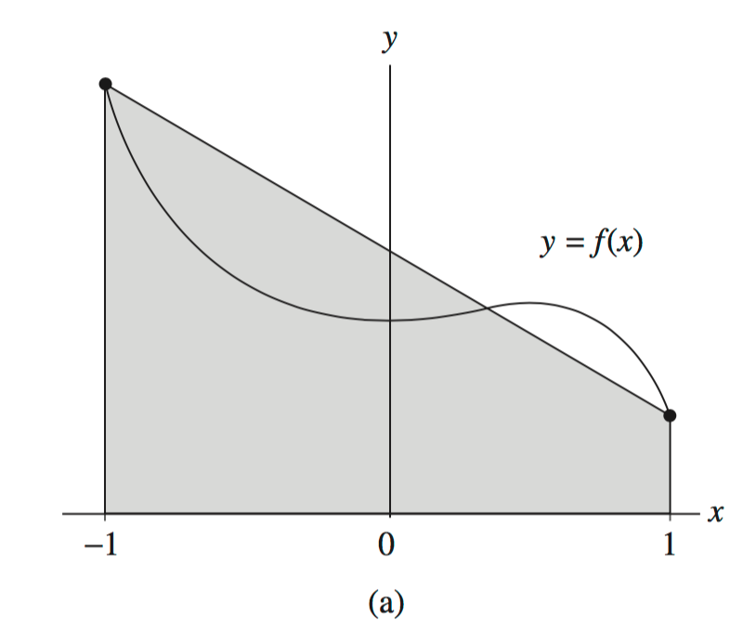
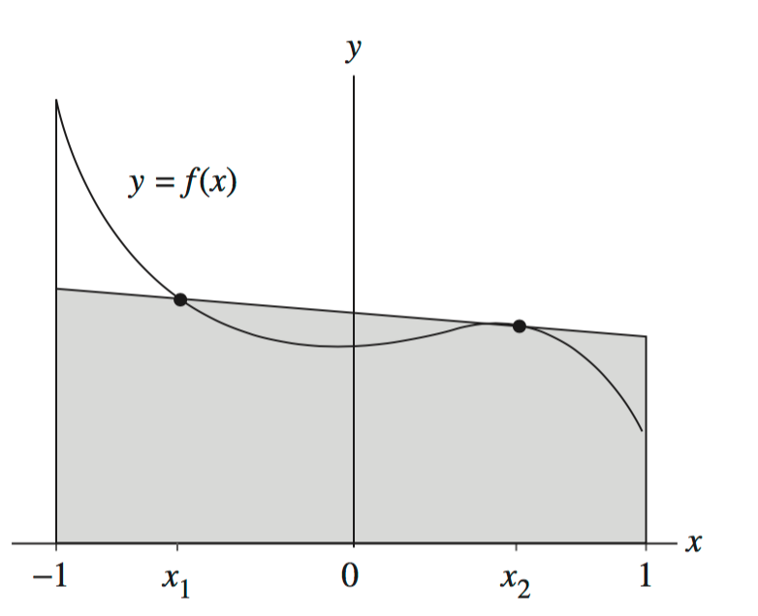
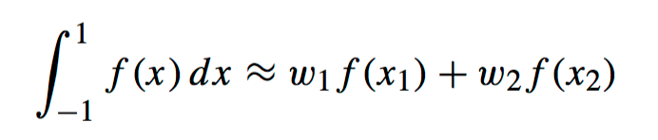
梯形公式求积分
数值积分公式
如何确定求积节点和求积系数使该公式更精确？

Slide 20
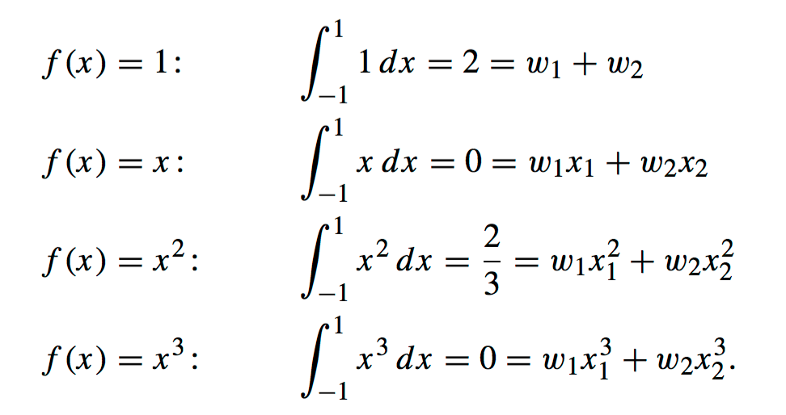
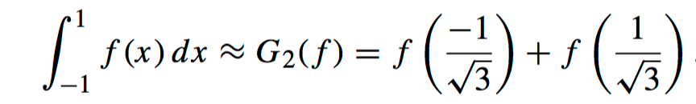
Gauss－Legendre求积公式 (n=1)
确定求积节点和求积系数使该公式具有2n+1阶代数精度
➔

Slide 21
n=1时，可得两点Gauss－Legendre求积公式：
n=2时，三点Gauss－Legendre求积公式：
其他Gauss－Legendre求积公式的节点和系数参看教材116页。

Slide 22
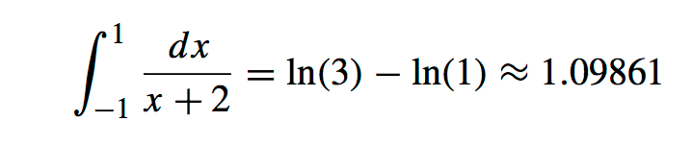
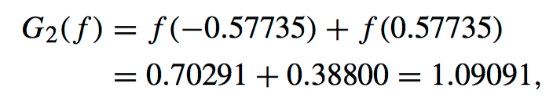
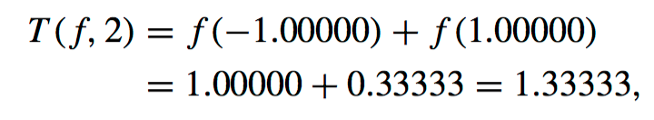
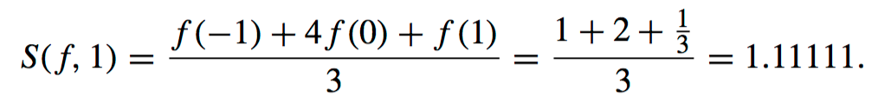
例：用不同积分公式求解
解：
高斯公式
梯形公式
辛普森公式

Slide 23
注意：当积分区间不是[-1,1]时，可如前作变换
解：作变换

Slide 24

§4 高斯型积分 /* Gaussian Quadrature */
构造具有2n+1次代数精度的求积公式
将节点 x₀ … x_{n} 以及系数 A₀ … A_{n} 都作为待定系数。令 f (x) = 1, x, x², …, x^{2n+1} 代入可求解，得到的公式具有2n+1 次代数精度。这样的节点称为Gauss 点，公式称为Gauss 型求积公式。
x₀ … x_{n} 为 Gauss 点 ⇔ 与任意次数不大于n 的多项式 P(x) （带权）正交。
定理

Slide 25
§4 Gaussian Quadrature
 正交多项式族{ ϕ₀, ϕ₁, …, ϕ_{n}, … }有性质：任意次数不大于n 的多项式 P(x) 必与ϕ_{n+1} 正交。
若取 w(x) 为其中的ϕ_{n+1}，则ϕ_{n+1}的根就是 Gauss 点。
∫
1
例：
x
f
(
x
)
dx
≈
A
f
(
x
)
+
A
f
(
x
)
0
0
0
1
1
Step 1：构造正交多项式ϕ₂
设
ϕ
(
x
)
=
1
,
ϕ
(
x
)
=
x
+
a
,
ϕ
(
x
)
=
x
2
+
bx
+
c
0
1
2
∫
1
=
−
3
(
ϕ
ϕ
=
⇒
x
(
x
+
a
)
dx
=
0
⇒
a
,
)
0
0
1
0
5
1
=
−
10
(
ϕ
,
ϕ2
)
=
0
⇒
∫
x
(
x
2
+
bx
+
c
)
dx
=
0
b
0
0
9
∫
1
3
=
5
(
ϕ
,
ϕ
)
=
0
⇒
x
(
x
−
)(
x
2
+
bx
+
c
)
dx
=
0
c
1
2
0
5
21
即：

Slide 26
§4 Gaussian Quadrature
Step 2：求ϕ₂ = 0 的 2 个根，即为 Gauss 点 x₀ ，x₁
解线性方程组，简单。
Step 3：代入 f (x) = 1, x 以求解 A₀ ，A₁
结果为：
 利用此公式计算 的值

Slide 27
解 记

Slide 29
∴ 此求积公式有5次代数精确度
是Gauss型求积公式

Slide 30
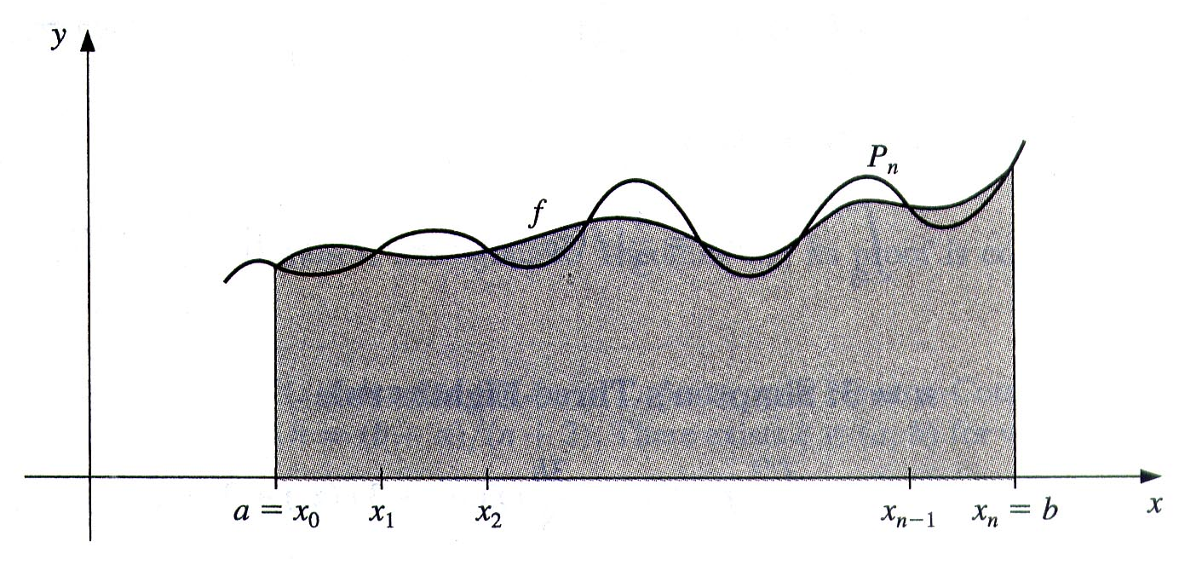
数值积分总结
数值积分方法
插值积分公式、牛顿科特斯公式
复合求积公式、龙贝格积分公式
高斯型积分（代数精确度的概念）

Slide 31
课上习题: 利用Romberg算法计算
计算到R₁.
解:由题意

